Slide 1
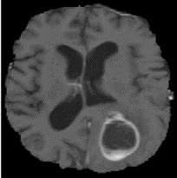
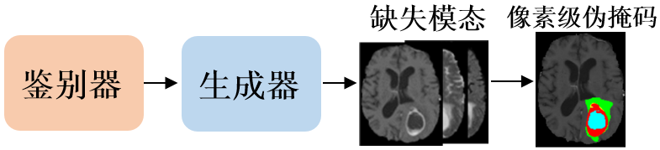
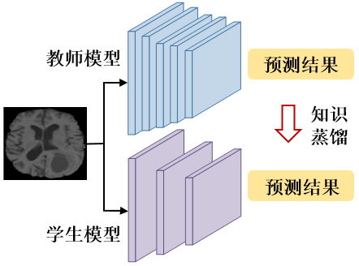
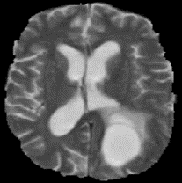
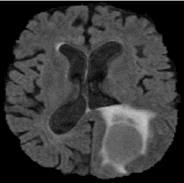
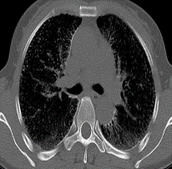
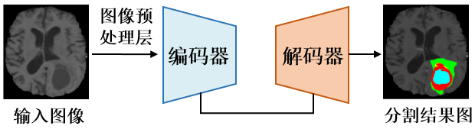
胶质瘤MRI影像精细化分析的关键技术
缺失模态生成
伪掩码生成
多级特征蒸馏器
增量学习
胶质瘤影像分析软件平台
胶质瘤影像
医学影像数据增强
输入
不确定性修复
跨模态分割
模型轻量化
医学影像数据
胶质瘤医学影像的精细分割

Slide 2

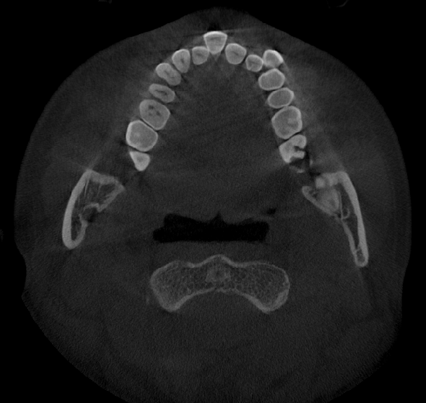

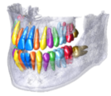

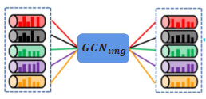
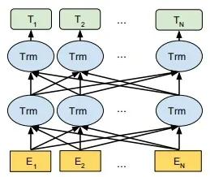
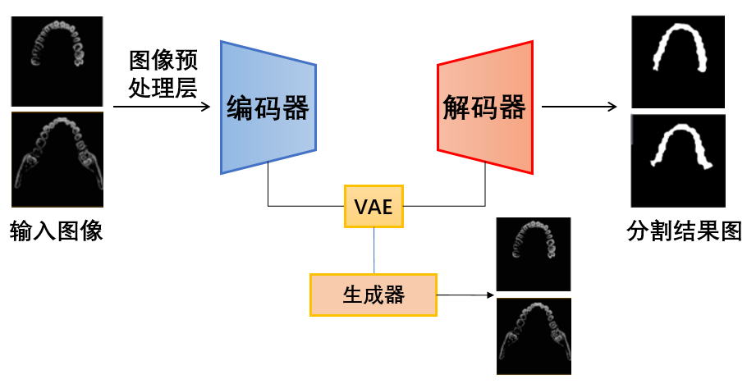

字幕数据集构建生成
牙齿CBCT影像精细化分析的关键技术
缺失模态生成
伪掩码生成
牙齿CBCT影像分析软件平台
鉴别器
生成器
“牙胚” “部分” “完全” “埋藏” “骨阻力” “模糊” “间隙” …
牙齿影像
医学影像数据增强
不确定性修复
图像
图像描述
文本词袋
跨模态分割
输入
信息生成
医学影像数据
诊断方案生成
牙齿CBCT影像的精细分割

Slide 3




图像预处理层
编码器
解码器
VAE
输入图像
分割结果图
生成器

